Slide 1
دوره تدريبيه بعنوان
استمارة تقييم الاداء وفق المستجدات للعام الدراسي 2025-2026
اعداد
م. رشا محمد شاكر

Slide 2
تملىء استمارة عدد 2 لكل تدريسي
( تدريسي , اداري , تفرغ جزئي )
مليء المعلومات نسختين مع التوقيع اعلى الاستمارة بدون تاريخ
ملىء استمارات النشاط عدد 2
على ان يتم سحب التوثيقات وجه واحد واضح حصرا

Slide 3
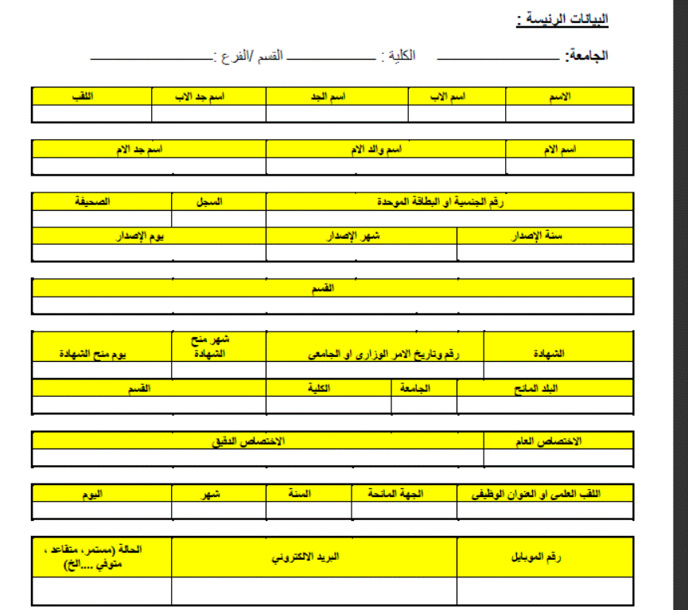
استمارة تقييم أداء أعضاء الهيئة التدريسية
تملىء المعلومات من قبل التدريسي

Slide 4
المحور الاول
المحور الأول : جودة التدريس والتعليم والالتزام الوظيفي يملئ من قبل اللجنة بعد ان يقدم صاحب العلاقة ما يؤيد
الفقرات 1 ، 3 ، 4 تملئ الفقرتين 2 ، 5 من قبل المسؤل المباشر 50 %
غير المكلف بمهام تدريسية تحتسب له الفقرة 5 فقط وتمثل درجة المحور باكمله

Slide 5
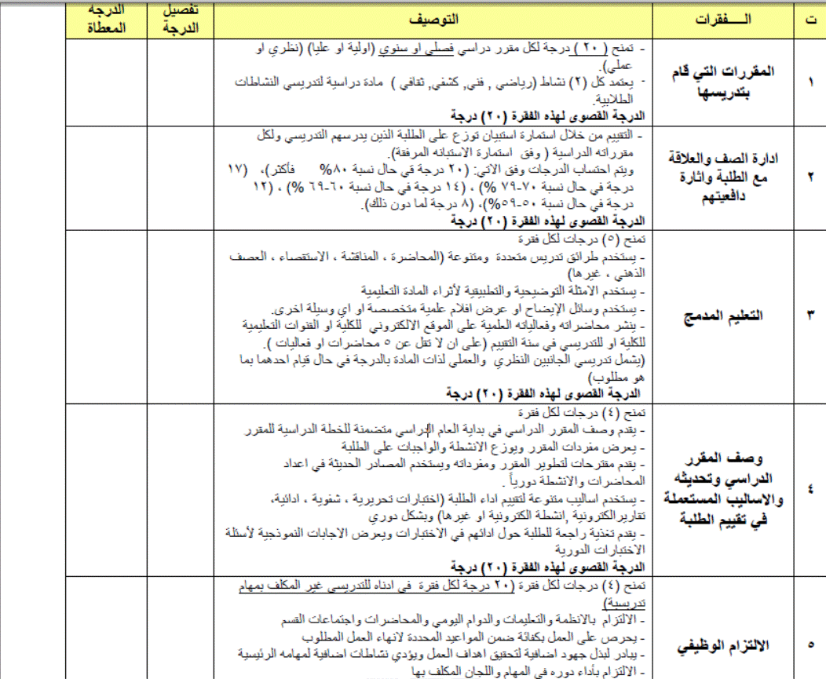

Slide 6
المحور الاول :- حقيبة الاستاذ تضم المرفقات
التكليف الاولية
تكليف العليا
استبانة الطلاب
التعليم المدمج كتاب نشر 5 مجاضرات على موقع الكليه او صور لنشر 5 محاضرات على الكلاس
الامر الاداري لوصف المقرارت
الامر الاداري لتحديث المناهج

Slide 7
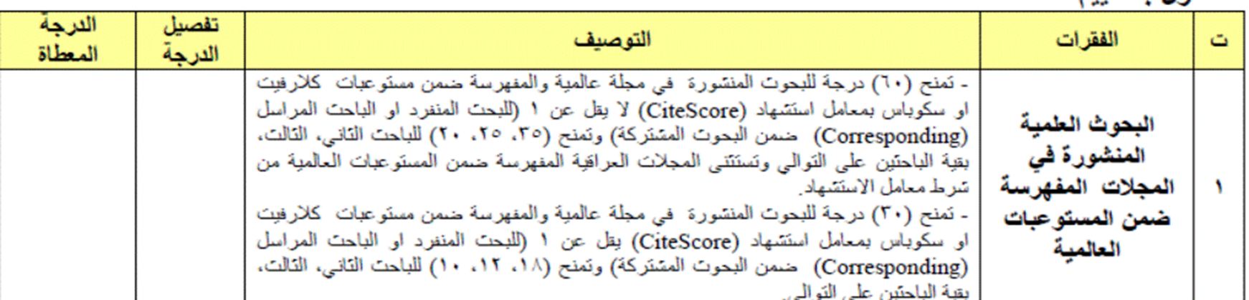
المحور الثاني
النشاط العلمي والبحثي 30 % يملئ من قبل اللجنة العلمية بعد ان تقدم الوثائق من قبل صاحب العلاقة المشمول بالتقييم

Slide 8
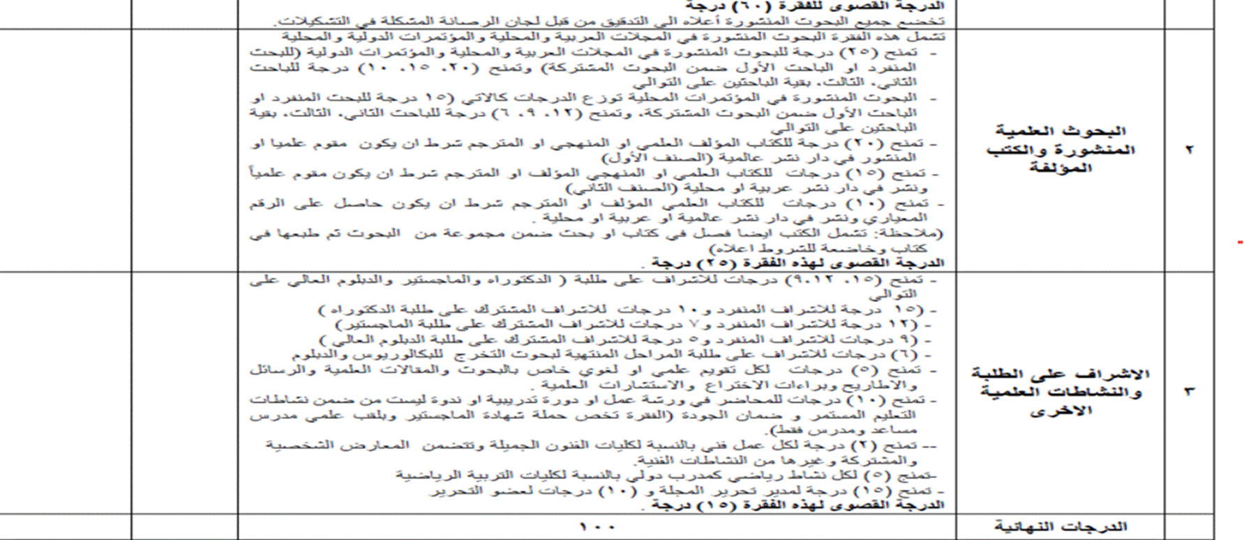

Slide 9
1 )البحوث العلمية المنشورة
كتاب لجنة الرصانة العلمية
الورقة الاولى من البحث مع اثبات المجلة ضمن سكوبس
البحوث المنشوره ضمن المؤتمرات ترفق شهادة المشاركة
الامر الاداري للاشراف لسنة التقيم حصرا
تقييم البحوث عدد 3 يرفق مايثبت التقييم
يرفق الامر الاداري للمحاضر في ورشة عمل او ندوه ( حملة الماجستير مدرس ومدرس مساعد حصرا ) عدد 2

Slide 10
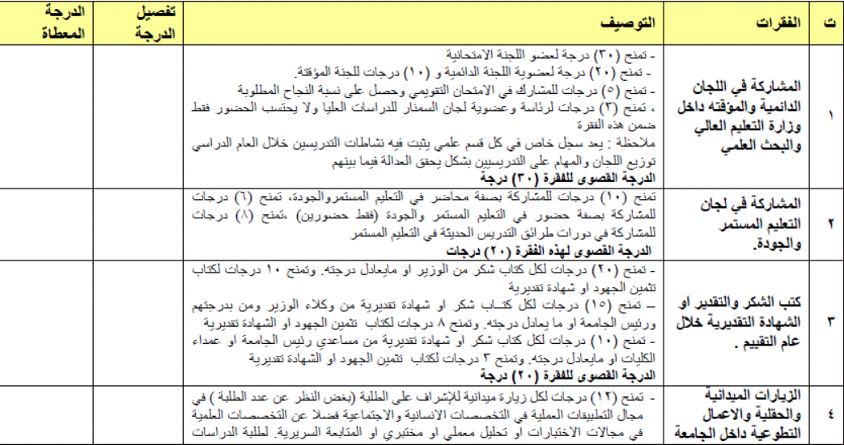
المحور الثالث: الجانب التربوي والارشادي والتعليم المستمر 20 %

Slide 11
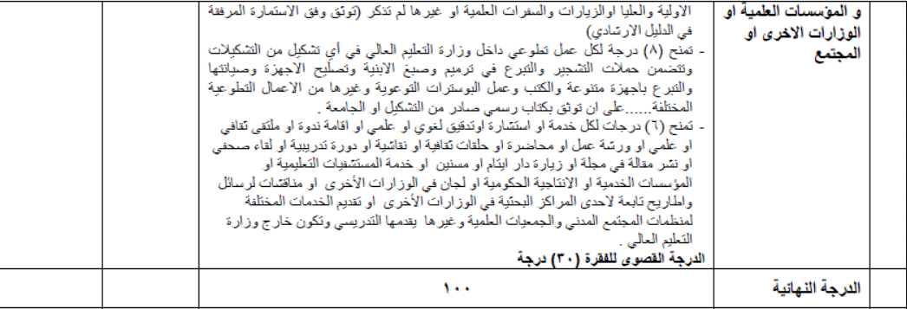

Slide 12
المحور الثالث :- حقيبة الاستاذ تضم الفقرات
الامر الاداري للجان الفرع 2 لجان دائمية
كتب الشكر عدد 1 شكر الوزير
شهادات التعليم المستمر
الامر الاداري للاعمال التطوعبه والزيارات الميدانية و خدمة المجتمع

Slide 13
المحور الرابع
مواطن القوة تملى من قبل المسؤول المباشر( بعد ان تقدم الوثائق من قبل صاحب العلاقة المشمول بالتقييم
ملاحظة: في حال كون درجة الفقرة (المحور الثاني/ 1) صفر فان درجة التقييم النهائية يجب ان لا تتجاوز 75
مواطن القوة (الدرجة القصوى 10)
حصريا في سكوبسh-index معامل ال

Slide 14
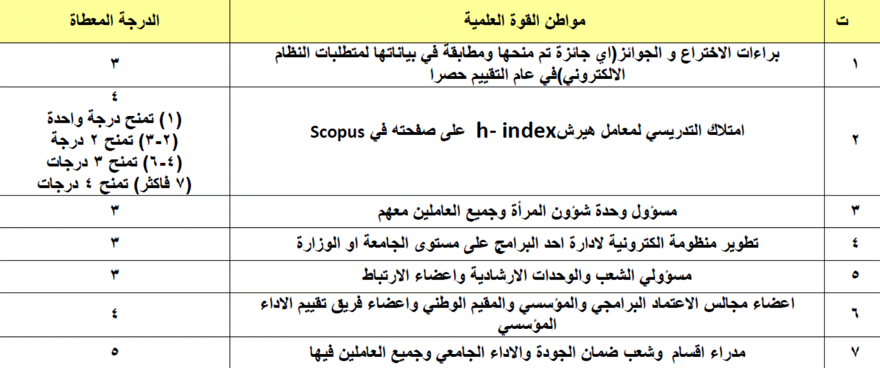

Slide 15
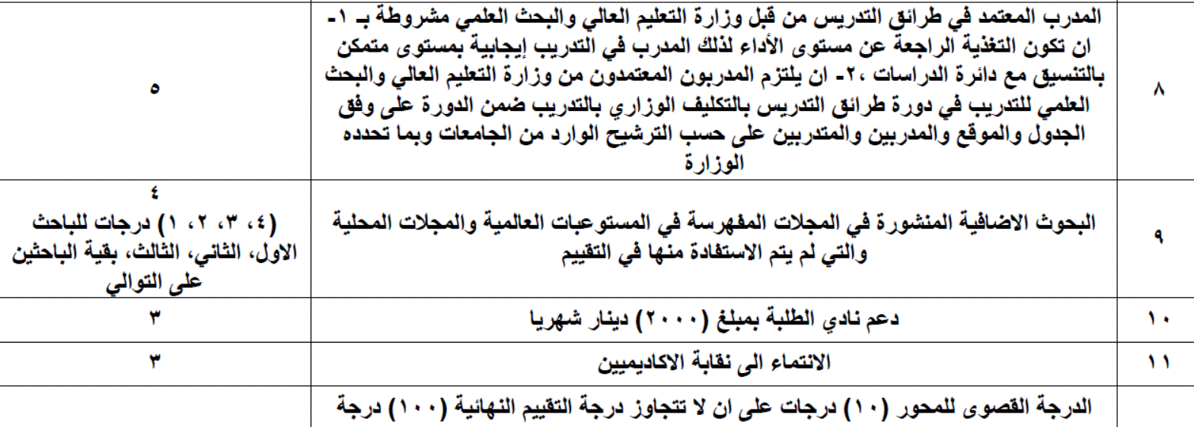

Slide 16
المحور الرابع :- حقيبة الاستاذ تضم الفقرات
معامل ال h-index حصريا في سكوبس لكل تدريسي
الامر الاداري الخاص بالفقرات المذكوره في مواطن القوه
صور لهوية نقابة الاكادميين

Slide 17
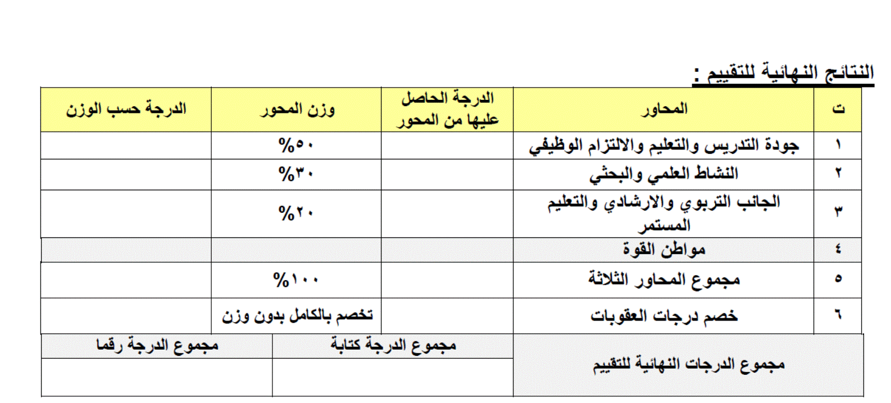

Slide 18
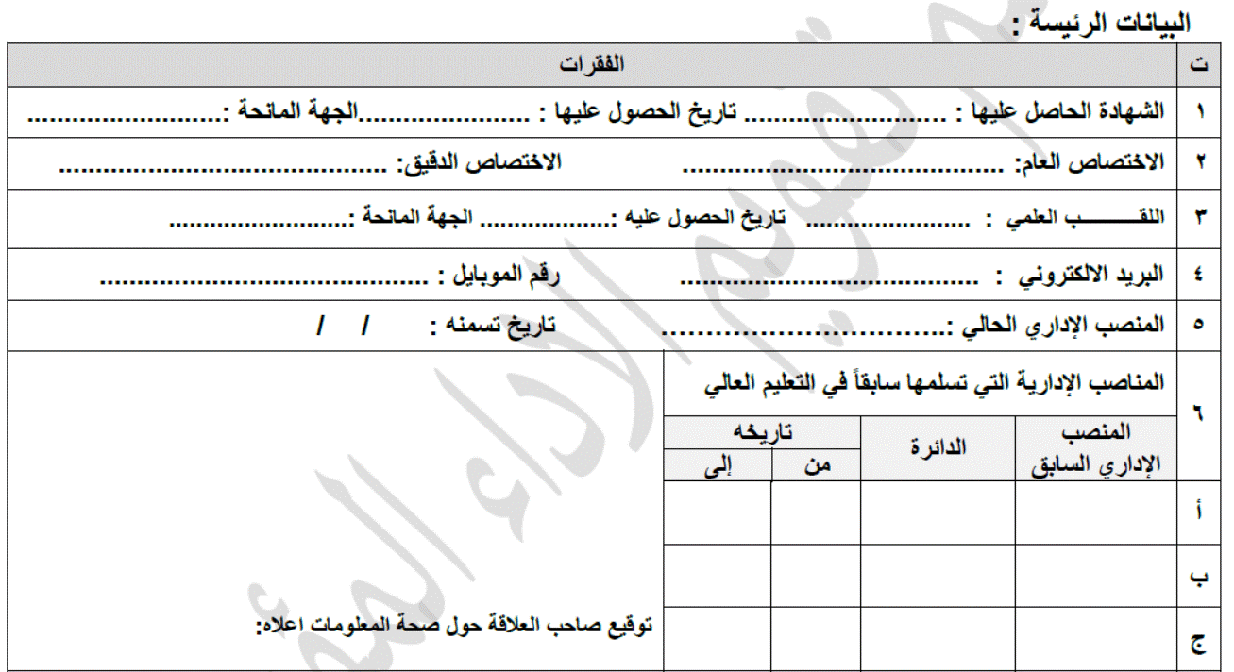
استمارة التدريسي الاداري

Slide 19
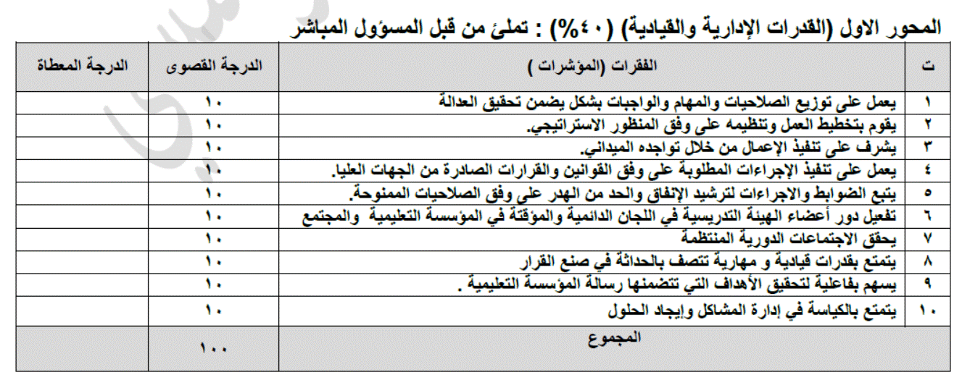

Slide 20
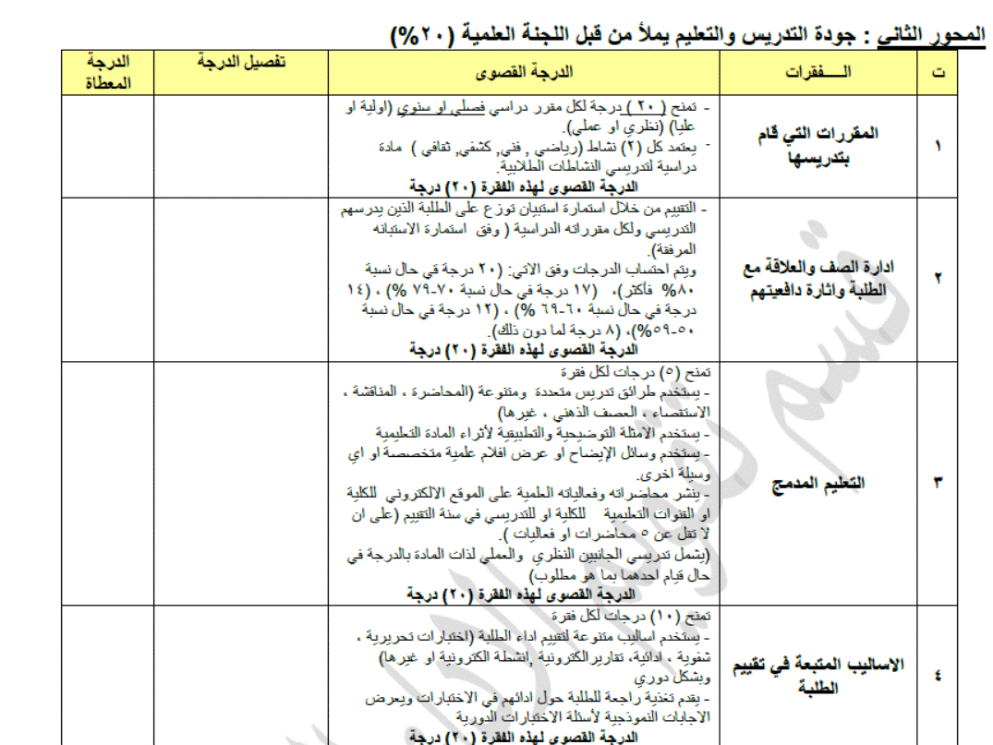

Slide 21
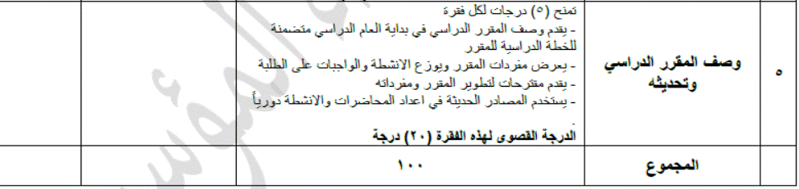
المحور الاول :- حقيبة الاستاذ تضم المرفقات
التكليف الاولية
تكليف العليا
استبانة الطلاب
التعليم المدمج كتاب نشر 5 مجاضرات على موقع الكليه او صور لنشر 5 محاضرات على الكلاس
الامر الاداري لوصف المقرارت
الامر الاداري لتحديث المناهج

Slide 22
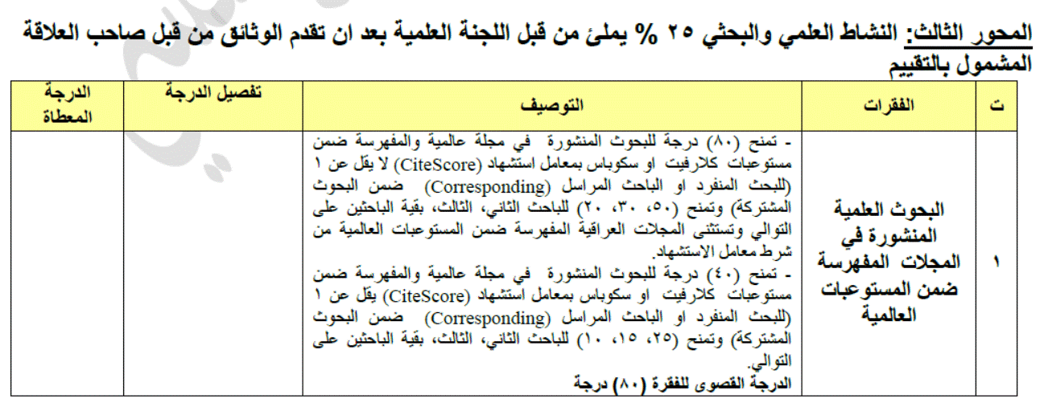

Slide 23
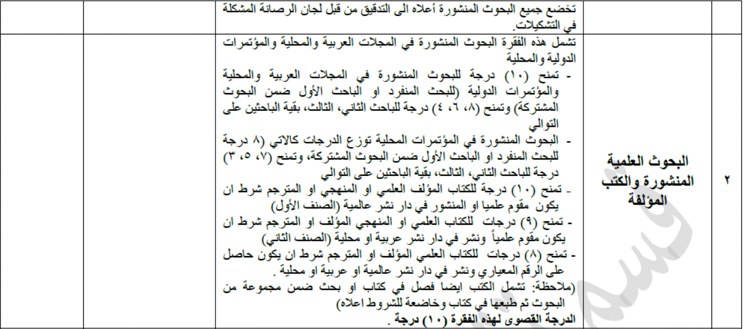

Slide 24
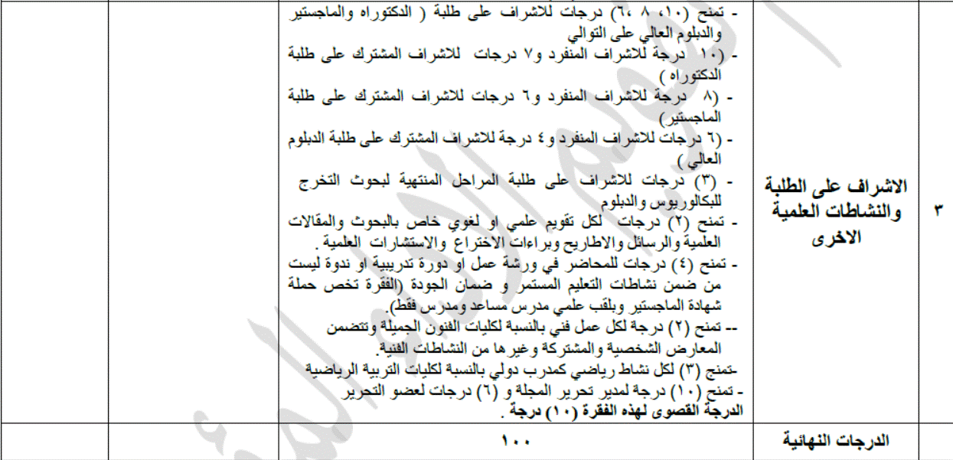

Slide 25
كتاب لجنة الرصانة العلمية
الورقة الاولى من البحث مع اثبات المجلة ضمن سكوبس
البحوث المنشوره ضمن المؤتمرات ترفق شهادة المشاركة
الامر الاداري للاشراف لسنة التقيم حصرا
تقييم البحوث عدد 3 يرفق مايثبت التقييم
يرفق الامر الاداري للمحاضر في ورشة عمل او ندوه ( حملة الماجستير مدرس ومدرس مساعد حصرا ) عدد 2
الامر الاداري لرئيس واعضاء لجنة تحرير المجلة

Slide 26
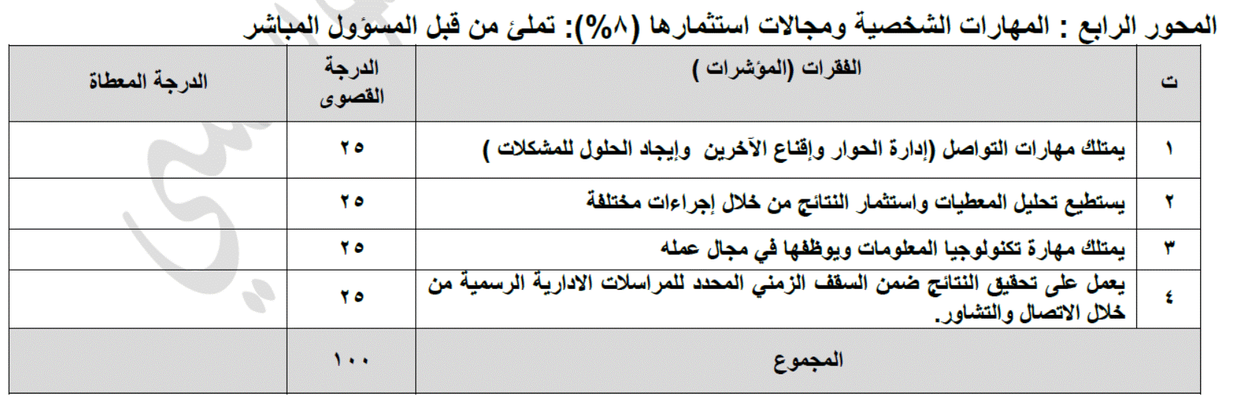

Slide 27
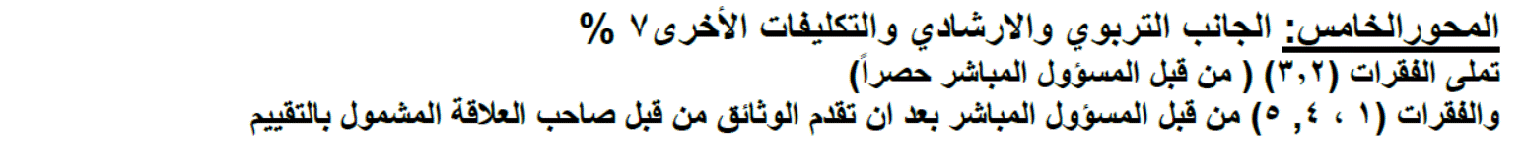
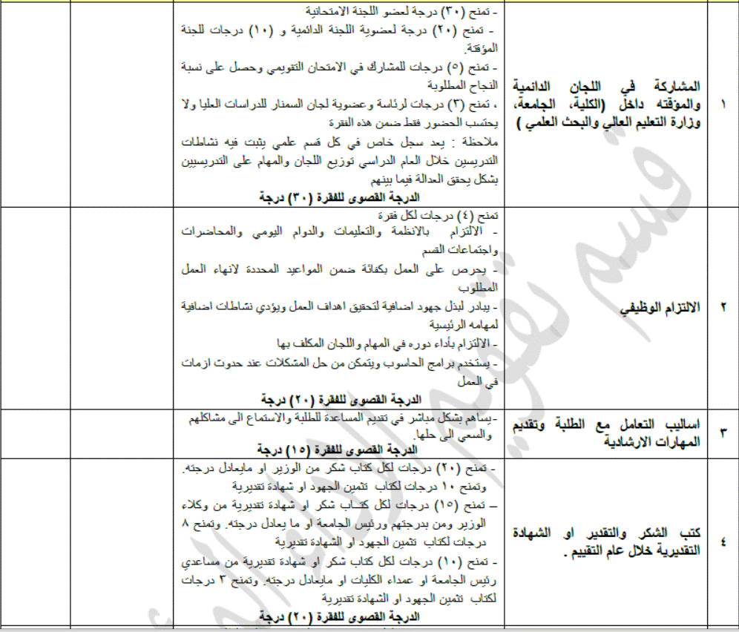

Slide 28
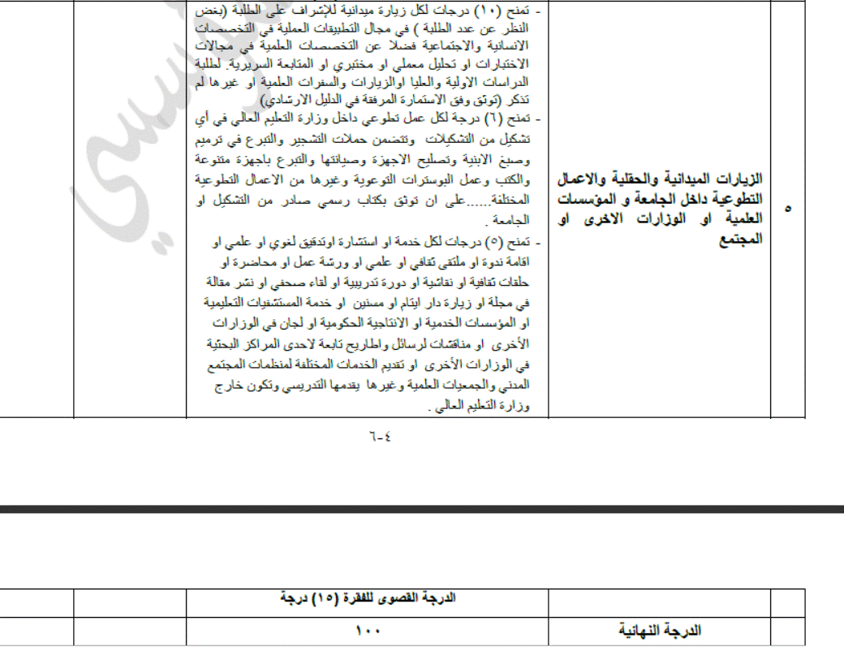

Slide 29
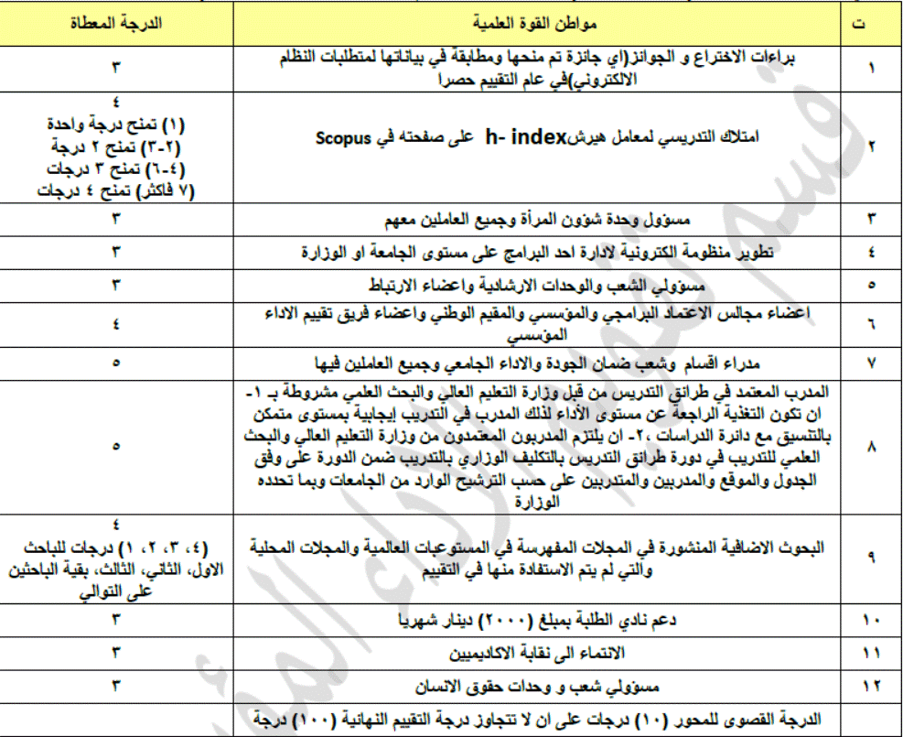

Slide 30
